Slide 1
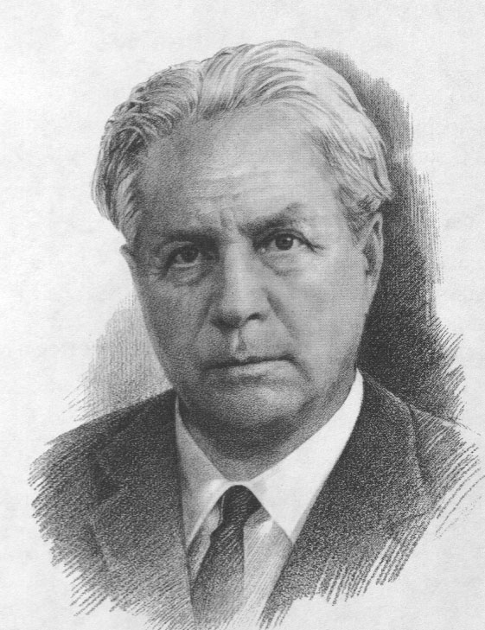
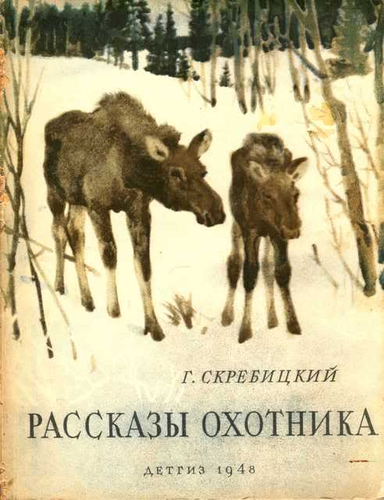
Чтение 2 «а» класс
Снеговик. Рассказ.
Г.Скребицкий

Slide 2
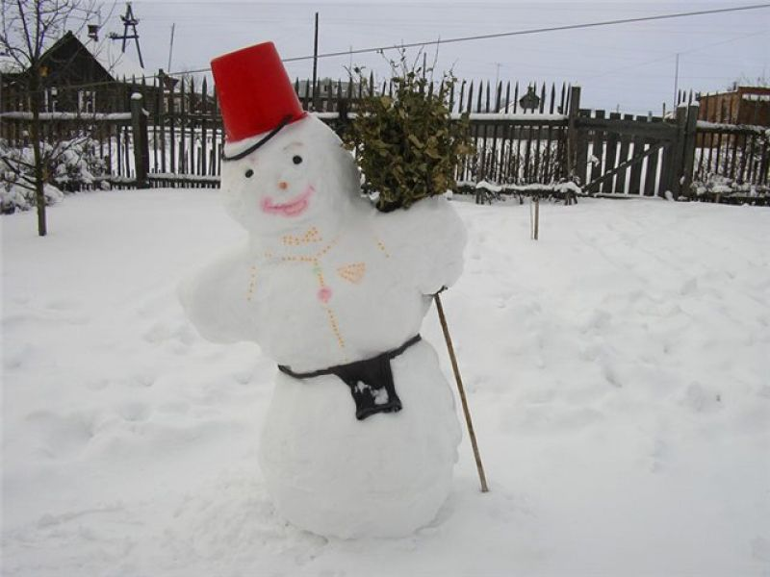
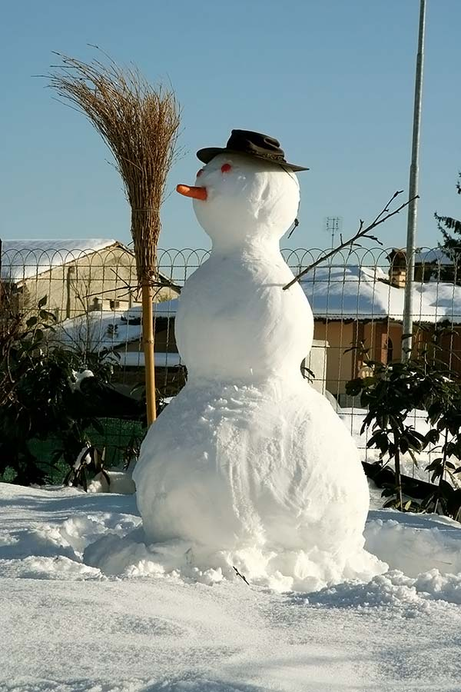
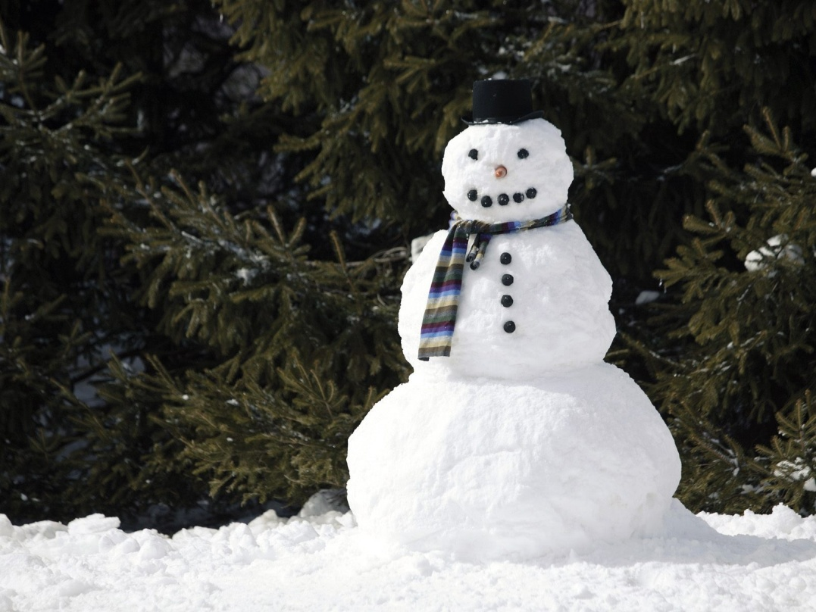
Снеговики бывают разные.

Slide 3
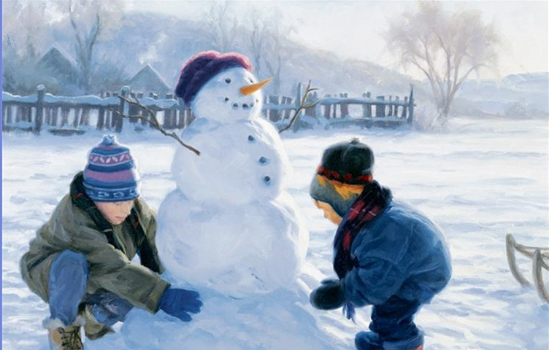
Занятия детей зимой.
Что делают дети?
Дети снеговика.
лепят
Что сделали дети?
Дети снеговика.
слепили

Slide 4
Снегопад.
дождь
снег
листопад
снегопад
Ночью выпало много снега.
Скажи по-другому:
Ночью был сильный (что?) ….
Ночью долго шёл сильный (что?) ….

Slide 5
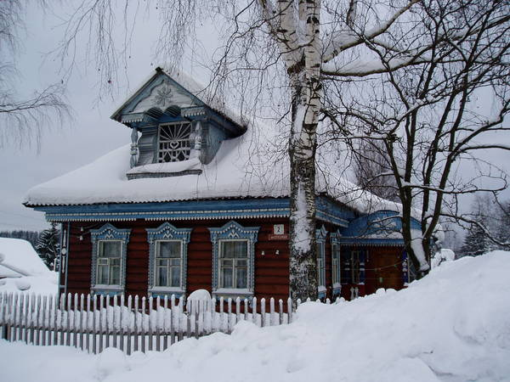
После снегопада.
Утром всё было белое: и мостовая, и тротуары, и крыши домов.
Как было на улице после снегопада?

Slide 6
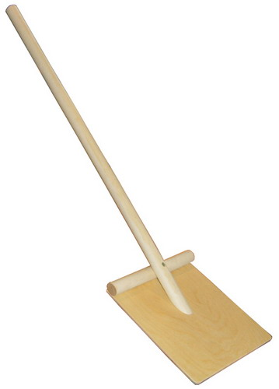
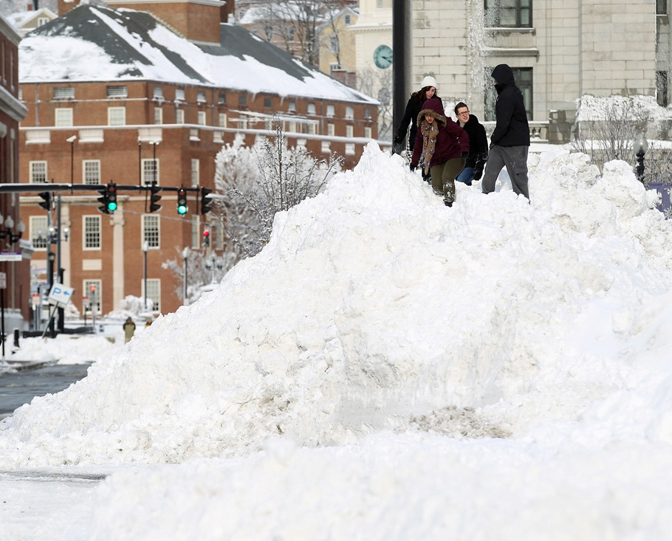
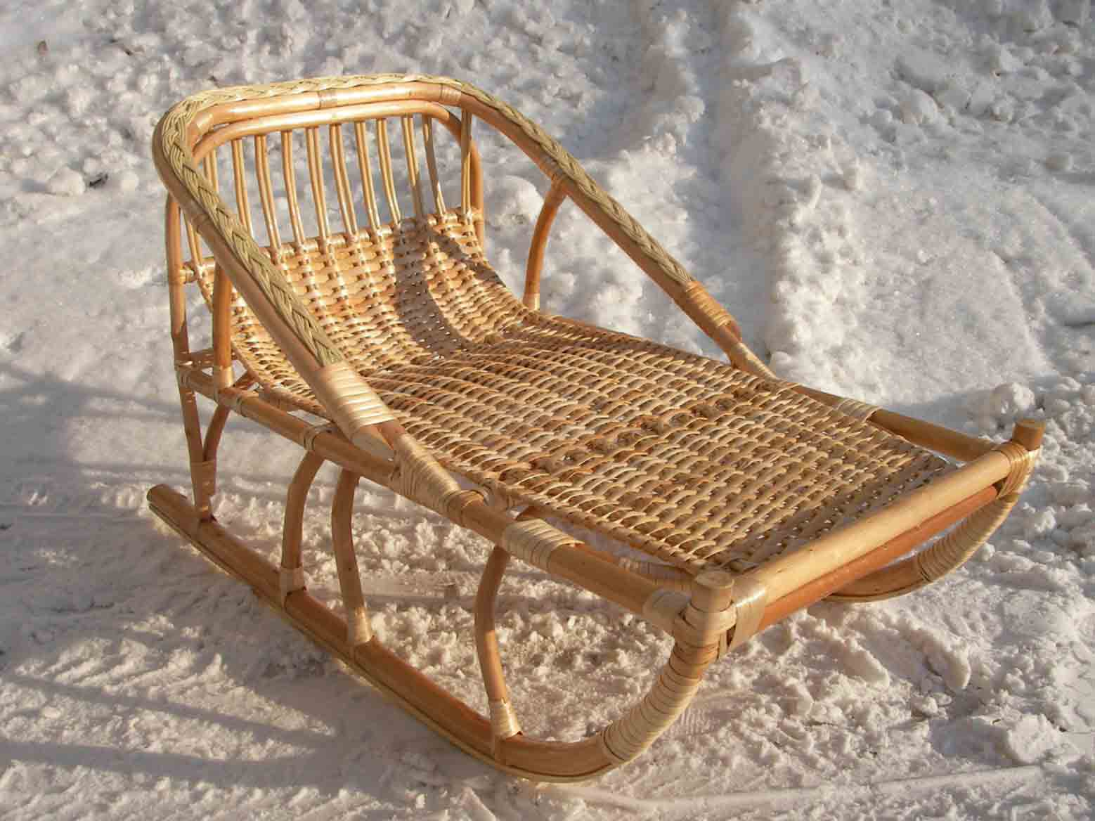
Как дети лепили снеговика.
Все принялись за работу:
Накладывали (чем?) …… снег (куда?) …..
Отвозили снег (куда?) на середину двора
Сваливали снег (куда?) в кучу.
Куча снега

Slide 7
Сначала слепили (что?)
Потом скатали ком и положили (куда?) - получилась (что?)
туловище.
на туловище
голова.
Вместо глаз вставили (что?)
Вместо носа приделали (что?)
Вместо рук вставили (что?)
Дали в руки (что?)
На голову снеговику надели (что?)
два уголька.
большую морковку.
две ветки.
метёлку.
старую шляпу.

